Slide 1
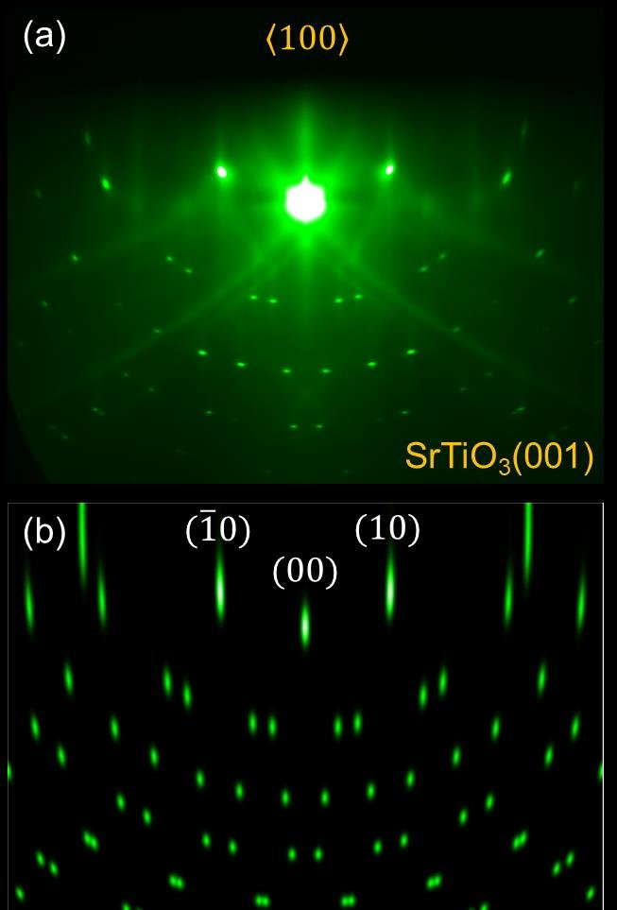


Aplikace pro vizualizaci a zpracování obrazových dat z in-situ měření RHEED během růstu monoatomárních vrstev pomocí technologie MBE
Marek Bílý, Jan Schreiber, Marek Švec
Ing. Filip Křížek, Ph.D.

Slide 2
Úvod
MBE - Molecular Beam Epitaxy
RHEED - Reflective High Energy Electron Diffractometry

Slide 3
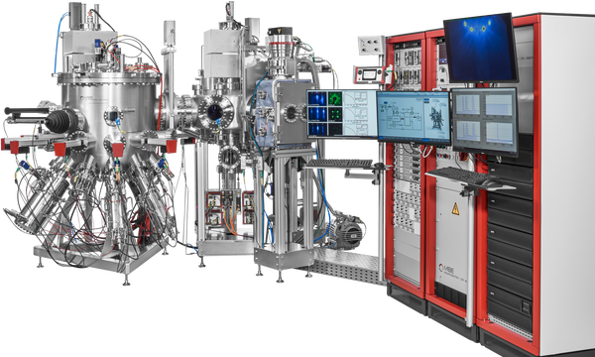

Slide 4
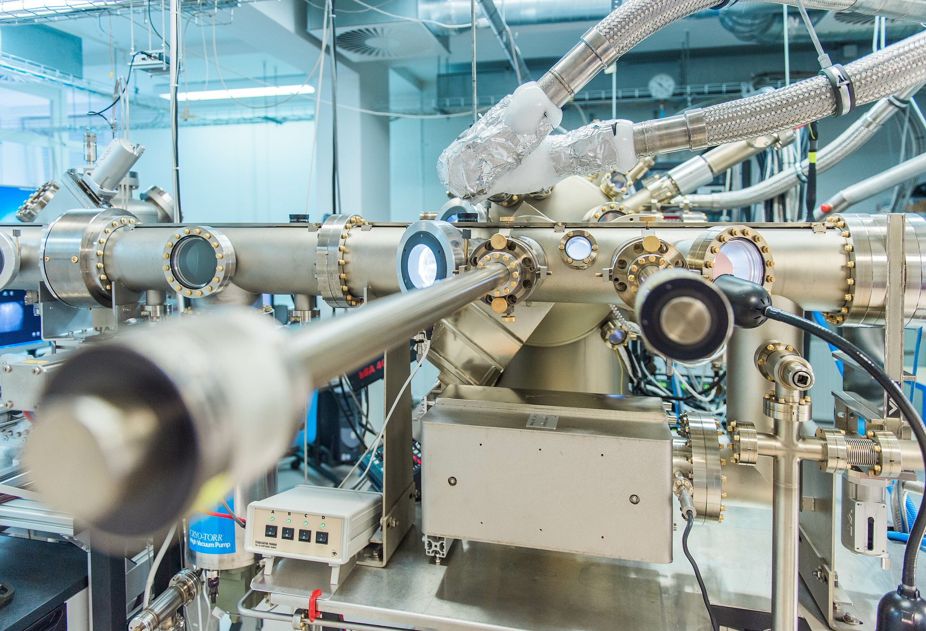

Slide 5
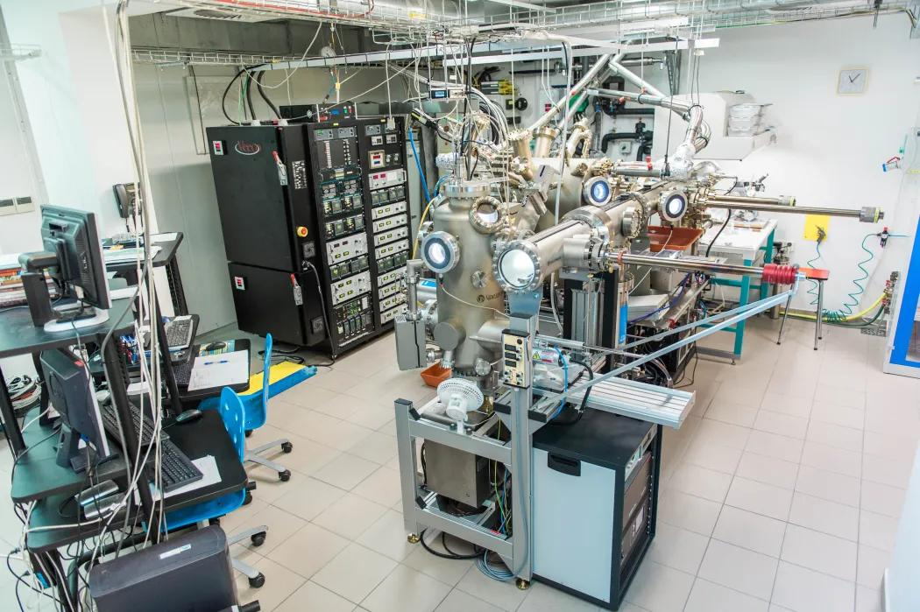

Slide 6
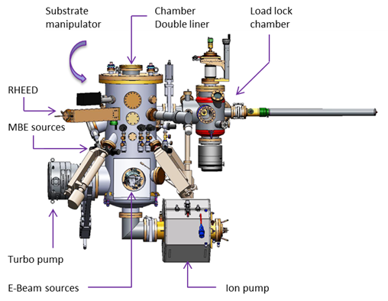

Slide 7
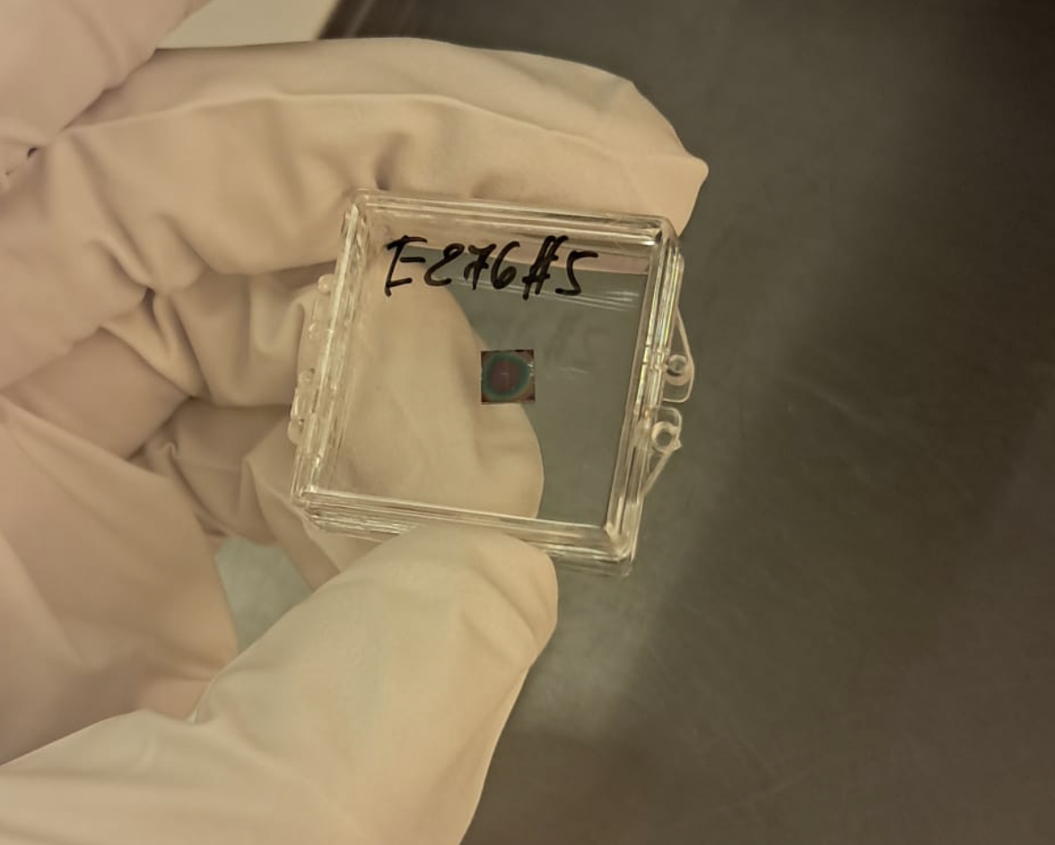

Slide 8
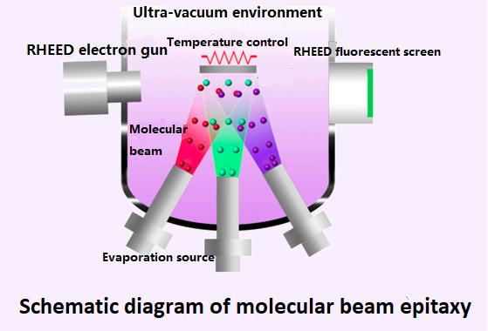
10⁻¹² Torr
(10⁻⁸ Pascal)

Slide 9
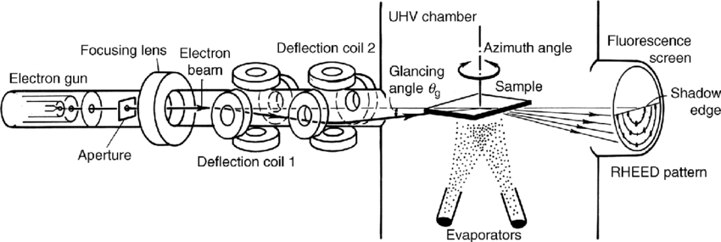

Slide 10
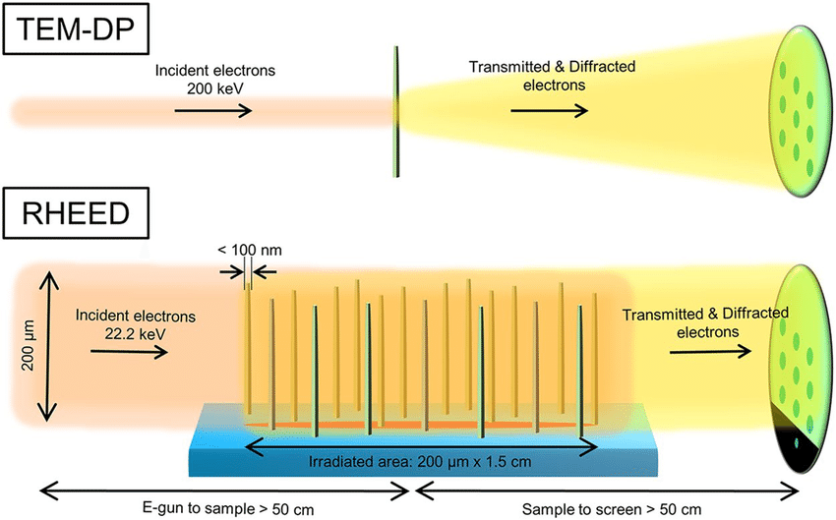

Slide 11
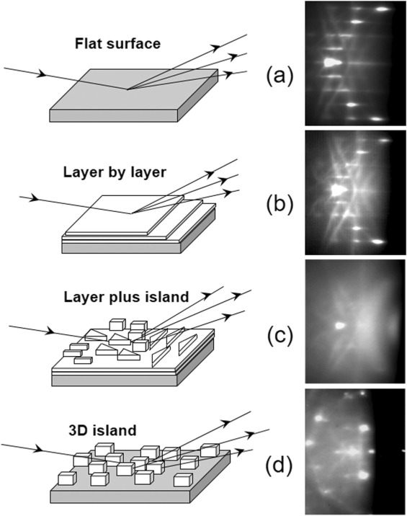

Slide 12
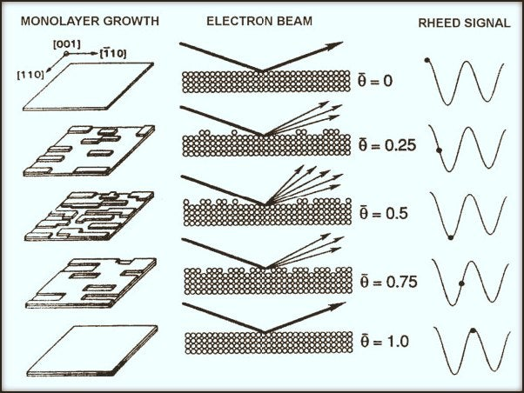

Slide 13
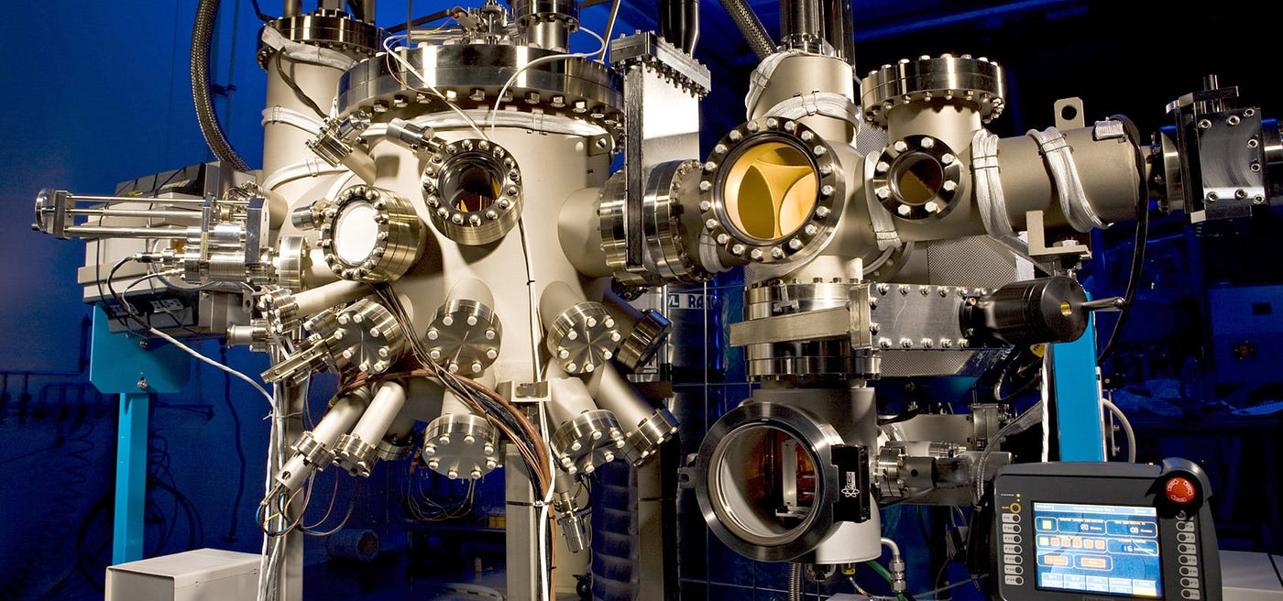
Cíle projektu
Implementace aplikace pro vizualizaci a zpracování obrazových dat z in-situ měření RHEED během růstu monoatomárních vrstev pomocí technologie MBE
Úspěšné odzkoušení za provozu s real-time obrazovými daty z CCD při reálném růstu MBE

Slide 14
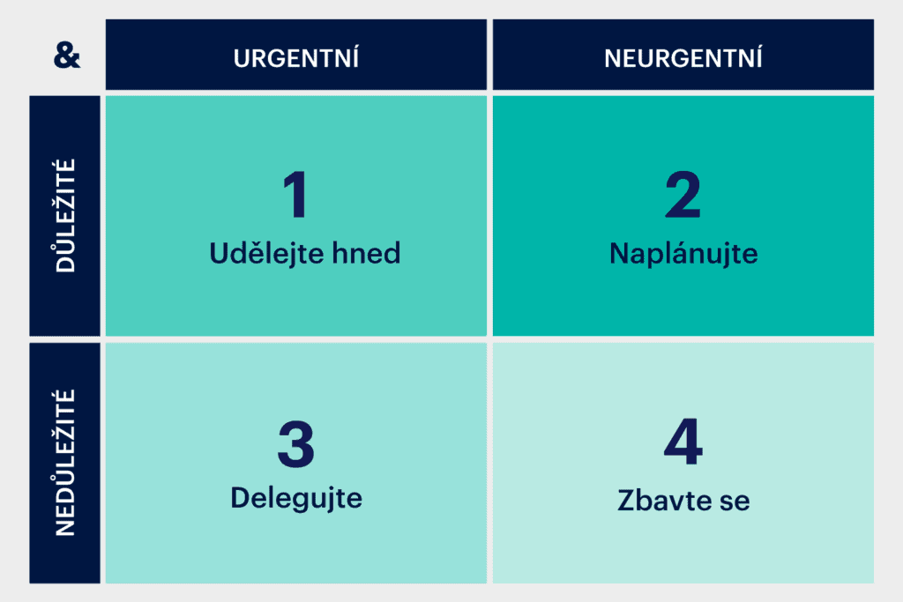
Rozdělení úkolů
Marek Š.
Návrh a zpracování GUI v Python QtPy
Vektorová navigace v canvasu/viewportu
Honza
Výpočetní a vizualizační algoritmy
Částečná komunikace s Ing. Křížkem, provozní testy SW
Programová část dokumentace
Marek B.
Komunikace s Ing. Křížkem
Výpočetní a vizualizační algoritmy
Provozní testy SW
Teoretická část dokumentace

Slide 15
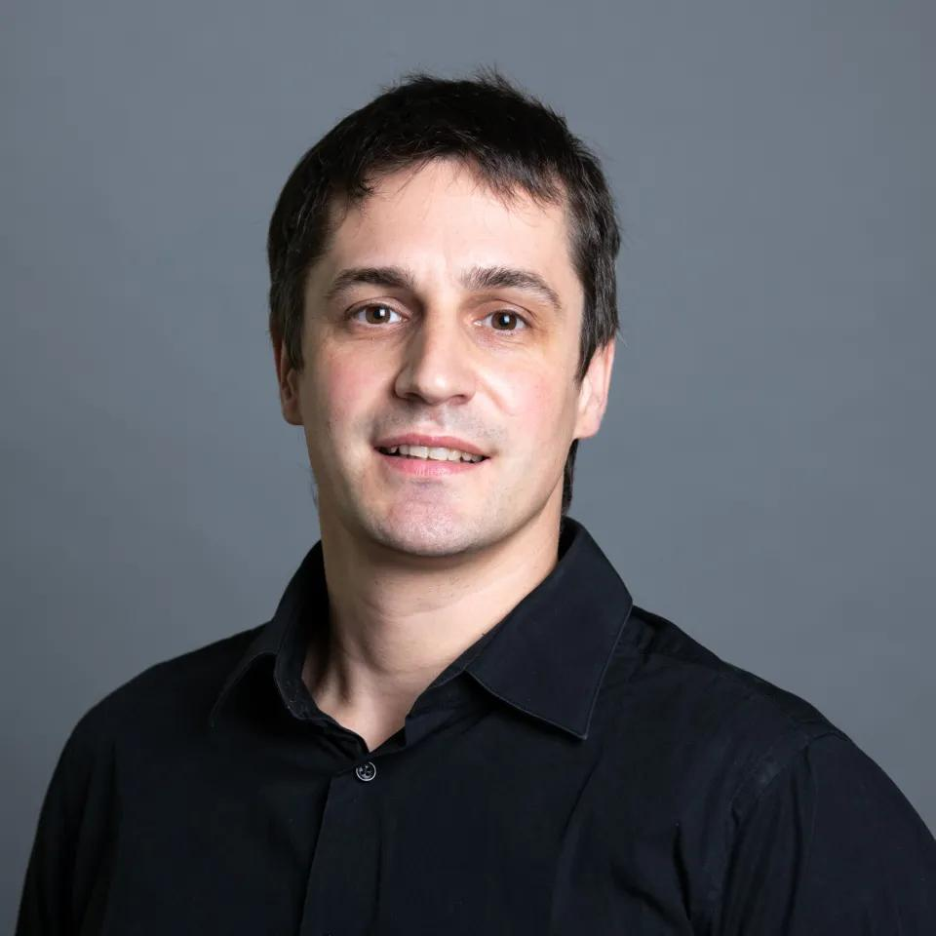


Reálné použití aplikace
Výzkumné skupiny –
Výzkumná skupina Dr. Dominika Kriegnera – primární skupina ve které bude vývoj SW a celého systému probíhat
Výzkumná skupina Ing. Filipa Křížka Ph.D. – spintronika (feromagnetismus/altermagnetismus)
Výzkumná skupina Dr. Tima Verhagena – Kondenzované látky – feroelektrické 2D sandwiche

Slide 16
Dosavadní postup
Proběhly úvodní schůzky – interní týmové i s kolegy z FZÚ
Hlubší pochopení RHEED a MBE
Identifikace dílčích částí projektu

Slide 17
Děkujeme za pozornost

